Slide 1

A centrális határeloszlás tétel
és általánosításai
Csörgő T.
MTA Wigner FK, Budapest és EKE KRC, Gyöngyös
10. BerzeTÖK Tábor
Visznek, 2017

Slide 2
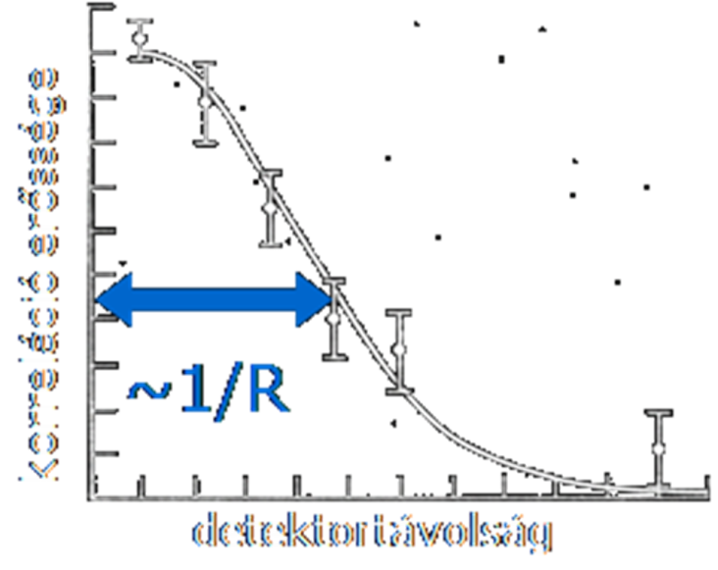
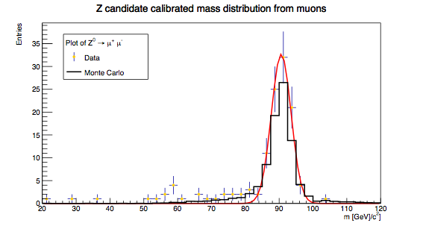
MOTIVÁCIÓ: ADATOK ELEMZÉSE
Kincses Dani: … az Ősanyag nyomában
Értelmezési tartomány: d távolság
A mérésben: - ∞ < d < ∞
A ploton: 0 ≤ d < ∞
Az illesztett görbén: 0 ≤ d < ∞
Hozzárendelés:
adatok
Fél-Gauss (vagy harang) görbe
Kupás Vendi: … a Z-bozon nyomában
Értelmezési tartomány: m tömeg
A mérésben: 0 ≤ m < ∞
A ploton: 20 ≤ m < 120
Az illesztett görbén: - ∞ < m < ∞
Hozzárendelés:
adatok
Gauss (vagy harang) görbe
Első közelítésnek : OK, de ...
Pontosabb elemzés: Nem Gauss
Pontosabb elemzés: Nem Gauss
Miért? Mi a jelentősége?

Slide 3
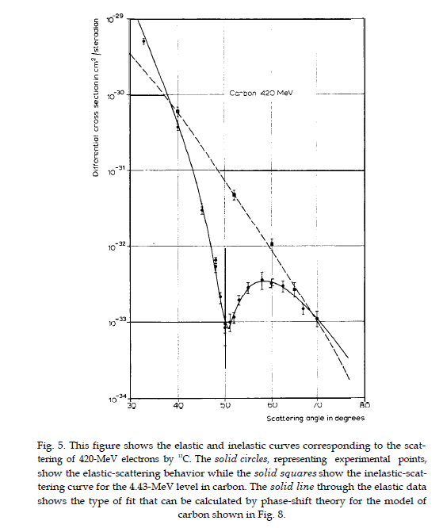
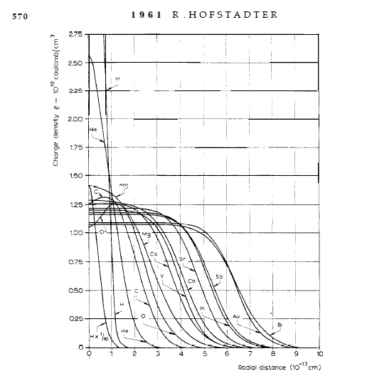
Diffrakció – Hofstadter, Nobel (1961)
Diffraktív (rugalmas) elektron-szórás különböző atommagokon,
és a gömb alakú atommagok sűrűségeloszlása
3

Slide 4
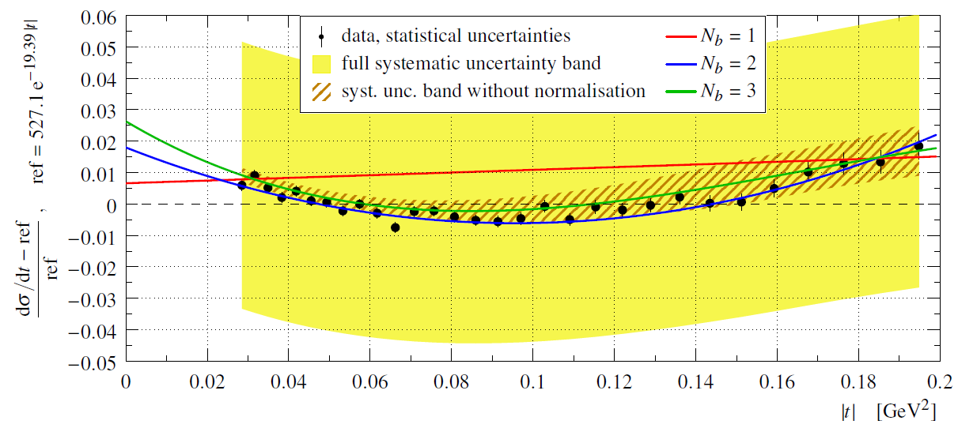
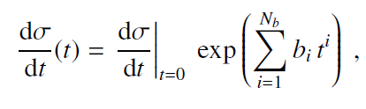
pp RUGALMAS SZÓRÁS TOTEM @ LHC
TOTEM, arxiv:1503.08111, a fenti kumuláns sorfejtés, 8 TeV-es energián:
N_{b} = 1 illesztés (exponenciális) kizárva
(véletlen mérési eset valószínűsége << 0.1 %
4

Slide 5
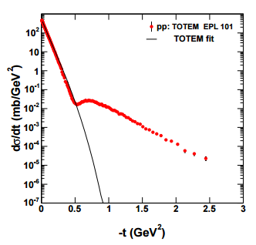
AZ ILLESZTÉS NAGY -t ESETÉN „ELSZÁLL”
5

Slide 6


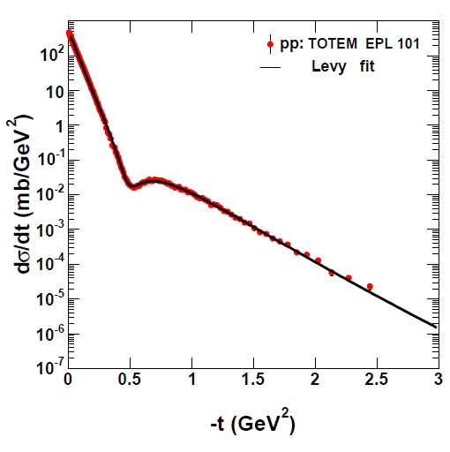
MODELL FÜGGETLEN LEVY SORFEJTÉS
J. Chwastowski, Trento, 2016:
Elvi lehetőség a proton jellemzésére?
T. Csörgő, T. Novák and A. Ster
in preparation
arXiv:1604.05513 [physics.data-an]
6

Slide 7
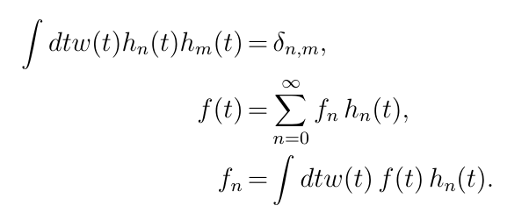

Modell-független alak Analízis
Modell-független módszer, eredetileg korrelációs függvények elemzésére
Az adatok konstanshoz tartanak a mérési változó nagy értékére.
Az adatokban nem-triviális szerkezet látszik, eltolás után ennek
„közepe” legyen a 0 (nem a széleken van az érdekes szerkezet).
Modell-független, de kísérletileg tesztelhető:
t = Q R
Dimenziótlan skálaváltzó
Közelítő formája (ránézés) w(t)
Tekintsük w(t)-t absztrakt súlyfüggvénynek
Keressük meg a független irányokat
T. Csörgő and S: Hegyi, hep-ph/9912220, T. Csörgő, hep-ph/001233

Slide 8
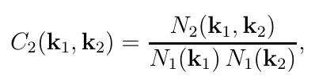


Modell-független alak Analízis 2
Modell-független ÉS kísérletileg tesztelhető:
módszer bármilyen közelítő alakú w(t)-re
a g_{n} együtthatók illeszthetőek az adatokhoz
a h_{n}(t) a t változó n-ed rendű polinomja, a w(t)-ből egyértelműen megkapható
Matematikai feltételek, amik tesztelhetőek az adatokon

Slide 9
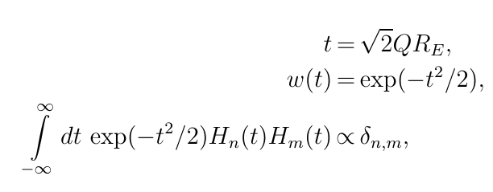
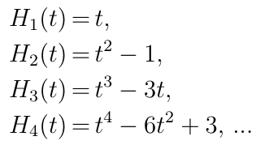
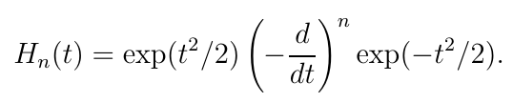
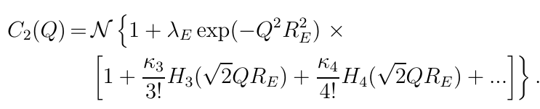
GAUSS w(t|α=2) KÖRÜLI SORFEJTÉS
HERMITE POLINOMOK – HIDROGÉN ATOM ALAPÁLLAPOTAIT IS
ALKALMAZÁS: NA22, L3, STAR, PHENIX, ALICE, CMS (LHCb)

Slide 10

Gauss w(t), de t ≥ 0
ÚJ SORFEJTÉS
HA $α$ = 2 ,
ÚJ POLINOMRENDSZER (t ≥ 0) FÉL-Gauss:
Provides a new expansion around a Gaussian shape
that is defined for the non-negative values of t only.
Edgeworth expansion is different, it is around two-sided Gaussian, including the non-negative values of t also.
arXiv:1604.05513 [physics.data-an]
10

Slide 11

EXPONENCIÁLIS w(t), t ≥ 0:
LAGUERRE SORFEJTÉS
Ha $α$= 1,
1 dimenzióban
Laguerre polinomok
Ebben az esetben: Laguerre sorfejtés lehetősége
arXiv:1604.05513 [physics.data-an]
11

Slide 12
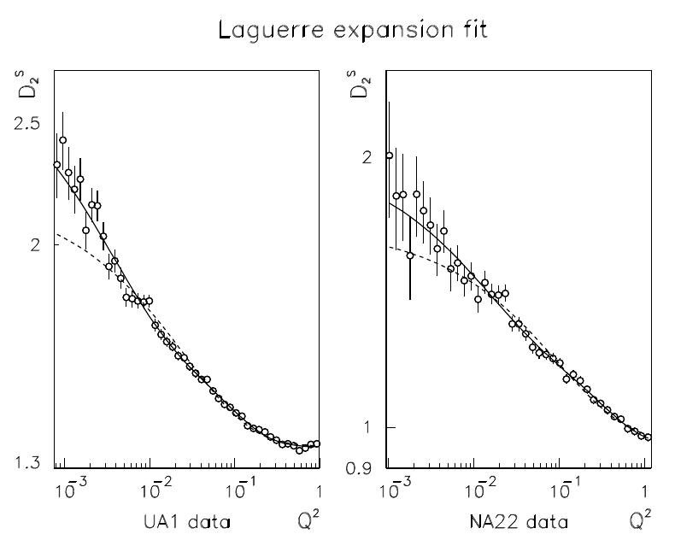
PÉLDA LAGUERRE SORFEJTÉSRE
T. Csörgő and S: Hegyi, hep-ph/9912220, T. Csörgő, hep-ph/001233

Slide 13
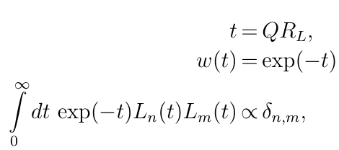


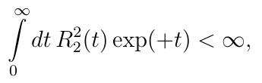

EXPONENTIAL w(t|α=1): LAGUERRE
Model-independent but experimentally tested:
  w(t) exponential
  t = QR dimensionless
  L_{n}(t) Laguerre polynomials
Laguerre expansion successful on
  NA22, UA1 data
  convergence criteria: satisfied
  intercept λ* ~ 1
13

Slide 14




NYÚJTOTT EXPONENCIÁLIS w(t):
LEVY SORFEJTÉSEK
MODELL-FÜGGELTEN MÓDSZER:
Levy: stretched exponential
generalizes exponentials and Gaussians
ubiquoutous in nature
How far from a Levy?
New set of polynomials orthonormal to Levy weight

Slide 15

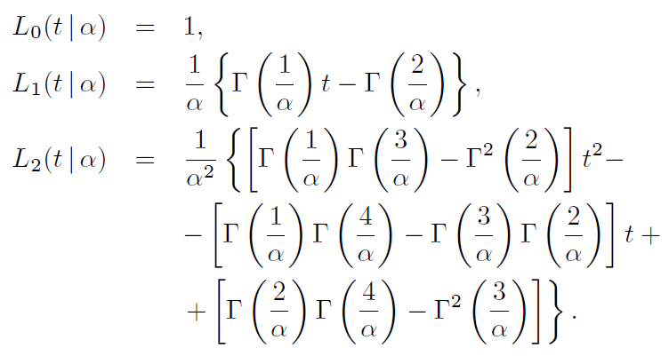
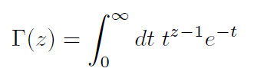
LEVY POLINOMOK ALAKJA
arXiv:1604.05513 [physics.data-an]
15

Slide 16
MODELL FÜGGETLEN LEVY SORFEJTÉS
J. Chwastowski, Trento, 2016:
Elvi lehetőség a proton jellemzésére?
T. Csörgő, T. Novák and A. Ster
in preparation
arXiv:1604.05513 [physics.data-an]
16

